Slide 1
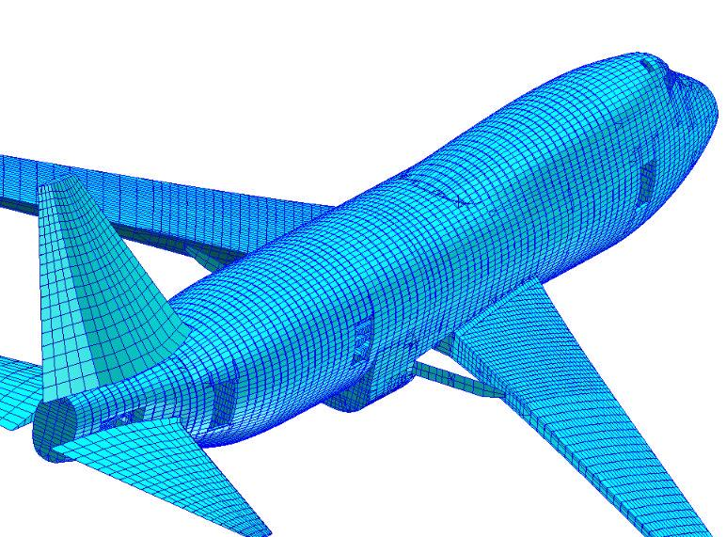
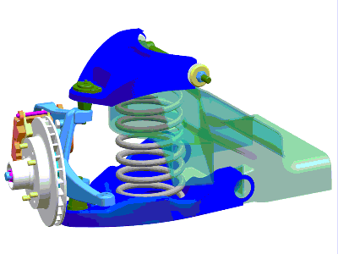
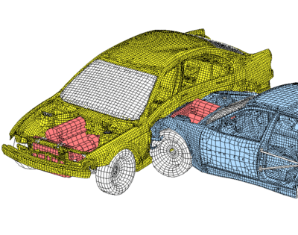
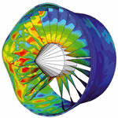
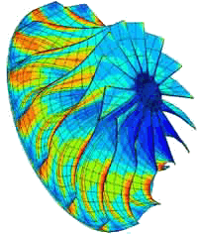
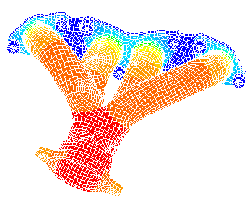
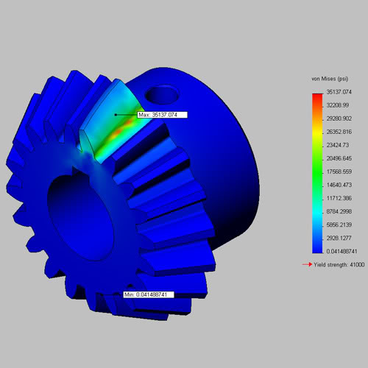
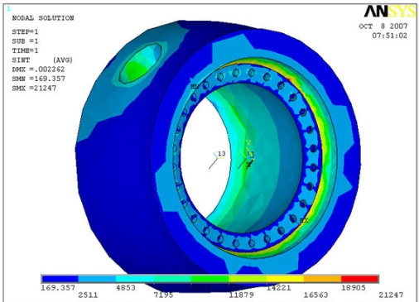
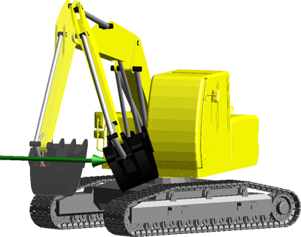
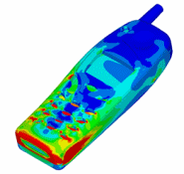
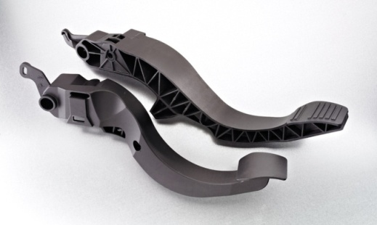
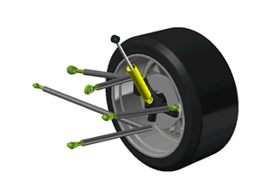
MASTER CONCEPȚIE INTEGRATĂ ÎN INGINERIE MECANICĂ
CALCULUL AVANSAT AL STRUCTURILOR MECANICE | Înscrieri 11-22 iulie 2016 (reducere de taxa) 29 aug.-14 sept. 2016 (orele 9⁰⁰-15⁰⁰ sala CG118) Admitere pe bază de interviu Domenii de aplicaţie: Industria auto Industria aerospaţială Echipamente industriale Biomecanică Bunuri de larg consum Industria energetică | MODELARE SIMULARE ÎN INGINERIE MECANICĂ
TEHNICI MODERNE DE DEZVOLTARE DE PRODUS | Cursuri: Calculul avansat al structurilor mecanice Modelarea curgerilor şi a fenomenelor de transfer termic Modelare-Simulare în Inginerie mecanică Tehnici moderne de Dezvoltare de Produs Dinamica sistemelor multicorp Proiectarea componentelor din mase plastice | MODELAREA CURGERILOR ŞI A FENOMENELOR DE TRANSFER TERMIC
PROIECTAREA COMPONENTELOR DIN MASE PLASTICE | Universitatea POLITEHNICA Bucureşti, Facultatea de Inginerie Mecanică şi Mecatronică, Departamentul Organe de maşini şi Tribologie Corp CG, sala 118, tel/fax: 0214029411 Persoane de contact: prof.dr.ing. Traian CICONE Traian.Cicone@upb.ro s.l. dr. ing. Mihaela RADU Mihaela.Radu@upb.ro | DINAMICA SISTEMELOR MULTICORP

